Slide 1
자바응용 게임제작 발표
2022-12-15
2019875067
하민우

Slide 2
목차
태고의 달인이란? 구현 아이디어
프로젝트 TAIGO의 설명
프로젝트 TAIGO의 기능과 디테일 설명
게임 시연 영상

Slide 3
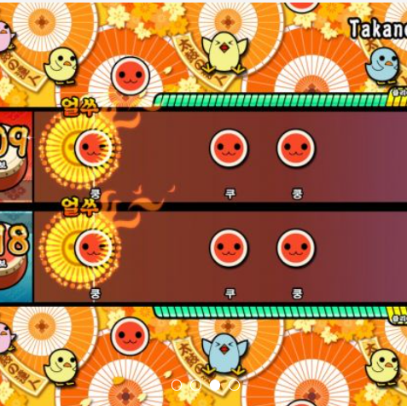
태고의 달인 (구현 아이디어)
뱀게임에 이동을 x값을 사용하여 동적으로 이동하는 것을 보고 리듬게임제작을 생각했습니다.
자주 하는 게임 중에 북을 쳐서 노트(원형 물체)를 타이밍에 맞추는 게임인 “태고의 달인”을 생각 했고 나만의 태고의 달인을 구현 하기로 기획 하였습니다.

Slide 4
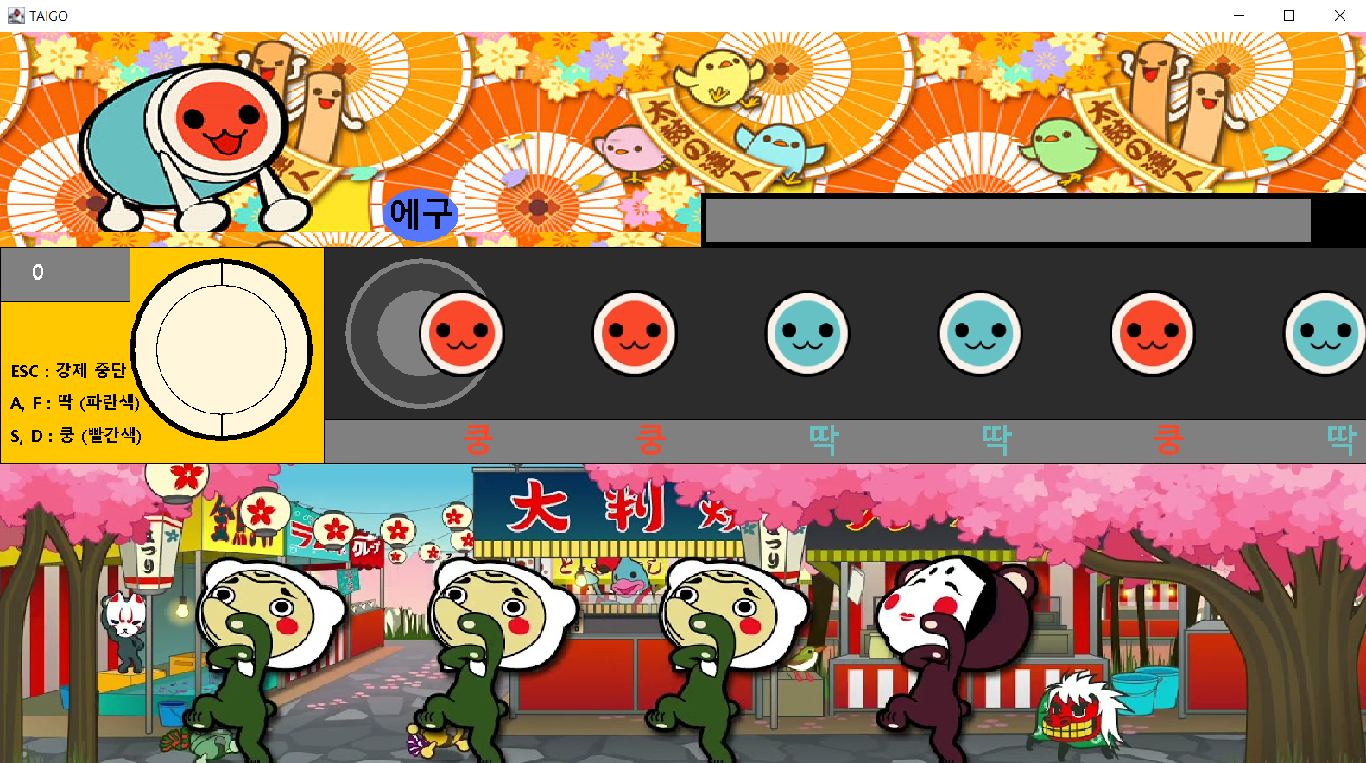
프로젝트 “TAIGO”
Img, music 폴더
원을 나타내는 객체 circle클래스
원객체를 담고 부가적인 정보를 하나로 묶는 noteTape클래스
게임의 시작을 나타내는 helloTaigo클래스
게임의 곡을 고를 선택 하는 창을 보여주는 index클래스
게임의 구동을 담당하는 TAIGO클래스
클래스들을 관리하는 MainDriver 클래스
태고의 달인 게임을 비슷하게 구현하되 개성을 살려 나만의 태고 시뮬레이터를 제작했습니다.

Slide 5
“TAIGO”의 기능과 디테일설명
TAIGO의 기본 해상도는 1280X720이지만 추가로 반응형 코드를 작성하여 동적 해상도를 가집니다.
처음 시작 시 .gif 파일의 경우 동적 화면을 구성하기 힘들어서 기본 1280X720으로 제작하였고 .gif의 시간이 끝나면 .jpg파일이 나오게끔 구성했습니다.
곡 선택창에서 좌측의 키 매뉴얼을 띄워서 상시 확인가능 하도록 하였습니다.
리스트를 위 또는 아래로 올리는 효과를 주었습니다.
곡 미리 듣기 기능을 구현하기 위해 곡이 끝나는 시점과 곡이 바뀌어야 하는 시점을 리스너로 등록해서 처리하였습니다.
곡 선택 창에서 시작 1회성으로 효과음을 넣어 동적인 느낌을 살렸습니다.

Slide 6
“TAIGO”의 기능과 디테일설명
곡을 선택하면 게임구동 클래스(TAIGO)에 값이 넘어가고 값을 토대로 게임을 구동하는 구조입니다.
창이 전환되면 곡이 시작되면서 동시에 노트가 정해진 스피드만큼 내려오면서 판정을 검사 합니다.
키를 입력하면 처리와 함께 효과음을 넣어서 동적인 느낌을 살렸습니다. 또한, 키를 입력하면 좌측의 북의 색을 바꿔 입력되었음을 표시합니다.
점수체계와 게이지 체계를 주었고, 점수는 얼쑤, 좋다, 에구로 점수차가 존재합니다.
게이지는 얼쑤, 좋다는 +1씩, 에구는 연속으로 할수록 가중되어 감소하는 방식입니다.
게이지는 70/100을 기준으로 점수가 크게 갈리기 때문에 70을 넘기 전에는 빨간색으로 넘으면 초록색으로 주고, 추가로 95이상은 마젠타색을 주어서 느낌을 살렸습니다.

Slide 7
“TAIGO”의 기능과 디테일설명
타점과 원이 맞을 경우 +-10ms으로 얼쑤를 +-20ms으로 좋다를 이후에 맞으면 에구를 주었습니다.
얼쑤, 좋다, 에구는 판정이 나면 점수추가와 함께 상단에 판정 알림이 나오도록 설계하였습니다.
콤보 체계를 넣어 콤보는 북에 표기 하여 연속으로 맞춘 횟수를 볼 수 있습니다.
판정 알림은 2~3초 지나면 자동으로 사라지도록 하였고 그 이전에 새로운 판정이 들어오면 즉시 새로운 판정을 보여주도록 설계하였습니다.
키 매뉴얼을 좌측에 두어 사용자 친화적으로 설계했습니다.
결과 창에서 점수와 게이지를 정적이 아닌 시간에 따라 증가하는 방식으로 (동적으로) 설계하였습니다.
구체적으로 얼쑤, 좋다, 에구 수를 보여주어 점수의 근거를 보여주는 방식입니다.
특정 키입력이 들어오면 메인 클래스의 무한루프가 동작하여 다시 인덱스(곡 선택 창)를 보여주도록 하여 보다 즐기기 편하도록 작성하였습니다.

Slide 8
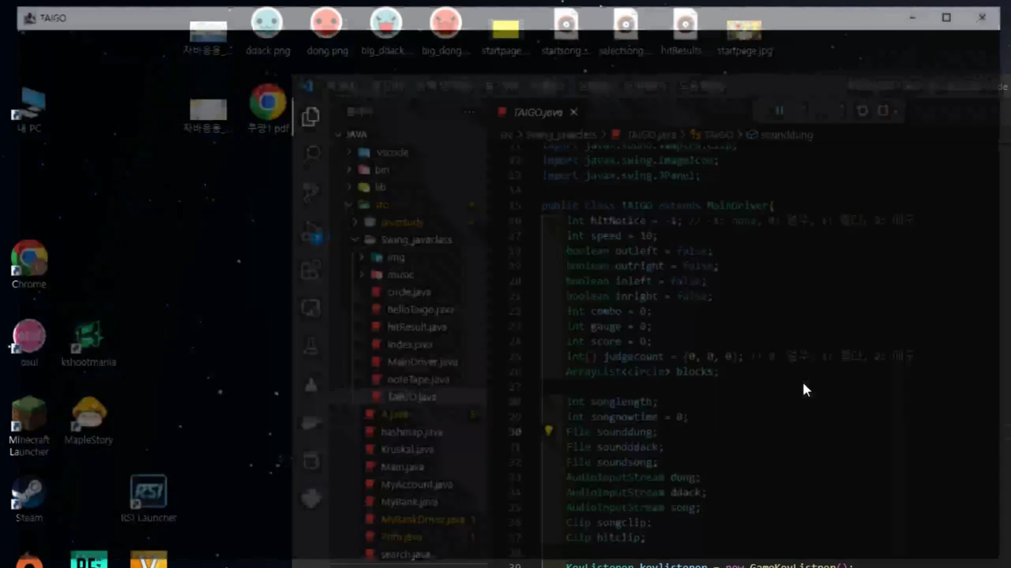
게임 시연 영상 및 코드

